Slide 1
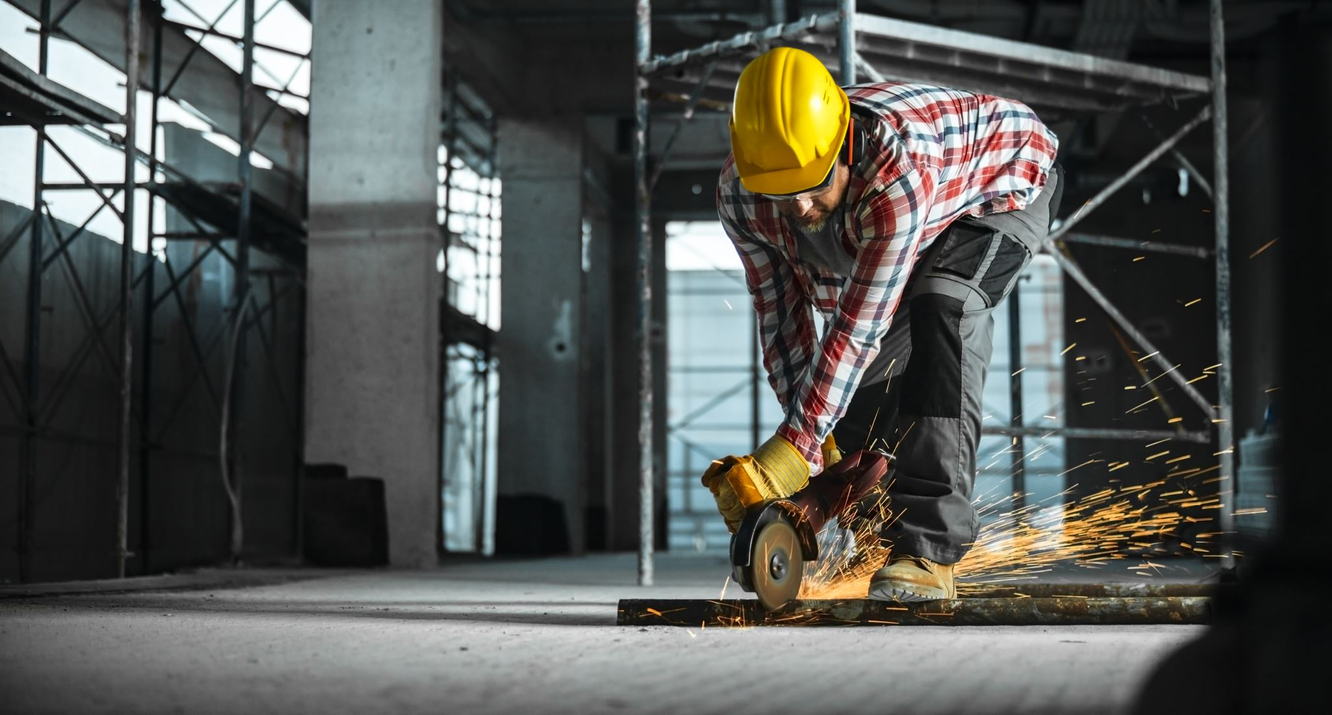
02-2/ LU3: KOKA KONSTRUKCIJU MONTĀŽAS VADĪBA OBJEKTĀ
ERGONOMIKA UN DARBA DROŠĪBA

Slide 2
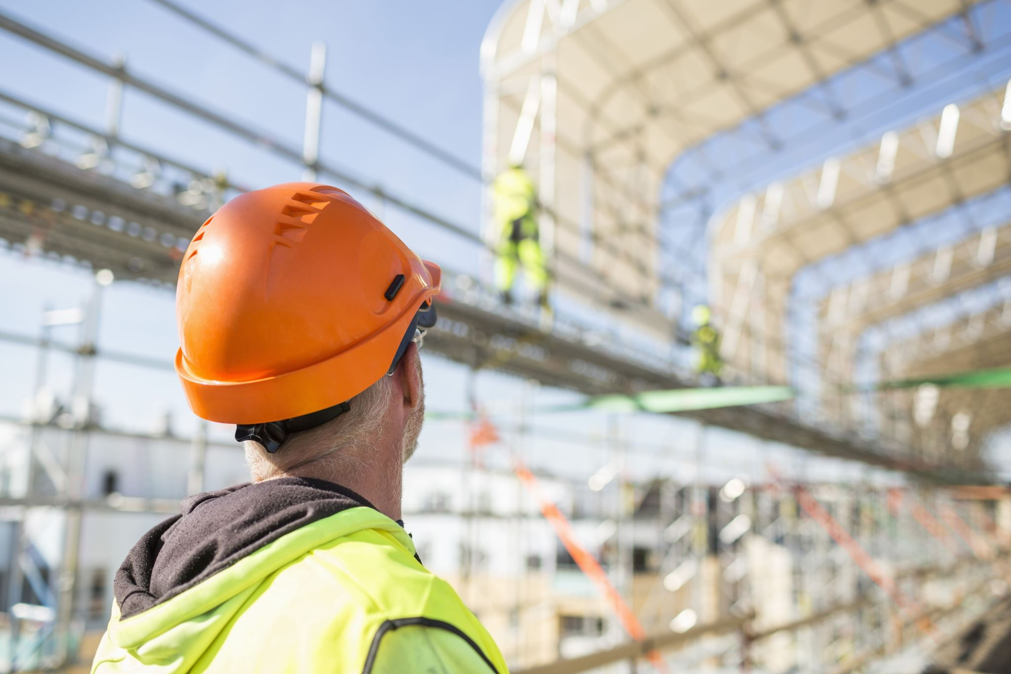
PREZENTĀCIJAS PĀRSKATS
Apskatītās tēmas
Tiesību akti
Ergonomika
Riski
Drošība kā kopīgs jautājums
Ieguvumi
Biežāk uzdotie jautājumi

Slide 3
Eiropas Savienībā darba drošību reglamentē direktīva.
Direktīva ir daļa no valsts likuma, un saskaņā ar Līgumu par Eiropas Savienību pieņemts tiesību akts ir saistošs kopumā.
ES dalībvalstī var pastāvēt valsts tiesību akti par darba drošību, kam jāatbilst ES direktīvai.
Dalībvalsts var izdot Republikas tiesības aktus vai valsts padomes noteikumus.
Turklāt dalībvalsts var pieņemt lēmumu, kurā precizē likumu vai noteikumu.
Tiesību akti
3

Slide 4
Ergonomikas mērķis ir attīstīt darba veikšanas veidu, lai tas būtu maksimāli katrai personai piemērts attiecībā uz atkārtojumu skaitu un stiprības vajadzībām, kā arī lai darba poza un darba vide veicinātu darba izpildi.
Prasības darba jaudai var regulēt, izmantojot ergonomiku.
Lai palielinātu ergonomiku, darbā var izmantot tādus tehniskos palīglīdzekļus kā mašīnas un iekārtas.
Ergonomika
4

Slide 5
Riski
Darba apstākļu radītie riski:
Putekļi, pelējuma sporas, baktērijas, GOS un gāzes
Troksnis, vibrācija, karstums, aukstums un tonnāža
Apgaismojums, atspulgs, migla vai izplūdes dūmi
Iedarbība, toksīni, gāzes un šķīdinātāji
Riski, kas saistīti ar darba vidi:
Iekšējā un ārējā satiksme objektā
Darbarīku un instrumentu lietošana
Atkritumu un bīstamu vielu uzglabāšana un apstrāde
Ārējie dalībnieki (piem., iedzīvotāji, ziņkārīgie, u.c.)
• Darba telpu izmantošana un kustīgu mašīnu vai iekārtu pārvietošana
Riski, kas izriet no darba plānošanas un vadības:
Darba posmu grafiks un laika noteikšana objektā
Vienlaicīgs darbs
Nekonsekventa pārvaldība un kvalitātes pasliktināšana
Ar darba veikšanu saistītie riski:
Materiālu un personāla pirkšana, nolīgšana un nosūtīšana
Darbs uz sastatnēm un atbalstiem
Elementu un veidņu uzstādīšana
Nojaukšanas un rakšanas darbi
Elektrodarbi
Darbi ar uguni
Darbs uz ceļa vai sliežu zonā
Darbs ar azbestu
Darbs pie rūpniecības procesa līnijas

Slide 6
Kopējs būvlaukums
0 negadījumu domāšana
Darba drošības novērošana
Darbs ar drošības jostu
Aizsargaprīkojums
Pacelšanas līdzekļi
Darba drošības apmācība
Darba norādījumi
Drošība kā kopīgs jautājums
6

Slide 7
Ieguvumi
PRODUKTIVITĀTE
LABSAJŪTA DARBA VIETĀ
Tiek samazināts darba aizkavēšanas gadījumu skaits, uzlabojas darba kvalitāte un gados vecāki strādnieki var ilgāk palikt darbā.
Drošā darba vidē uzlabojas apmierinātība ar darbu un samazinās nelaimes gadījumu risks.
EFEKTIVITĀTE
IZMAKSAS
Ergonomiskas darbstacijas un darba pozas atvieglo darbu, padara to ātrāk paveicamu un samazina stresa izraisītās traumas.
Produktivitāte uzlabojas, jo samazinās saslimšanu un traumu skaits un vienlaikus samazinās izmaksas par veselības aprūpi.

